Slide 1



Vizuālās diagnostikas datu apmaiņa
Vienotās veselības nozares informācijas sistēmas
darbības paplašināšana (VVIS)

Slide 2
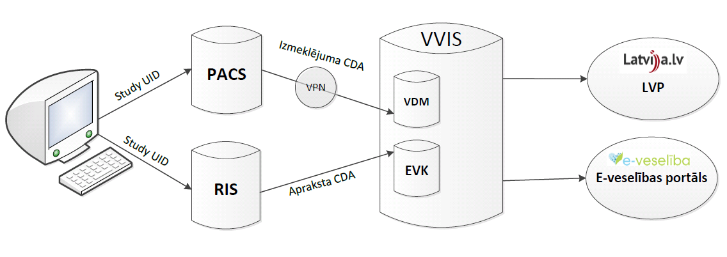

Slide 3
Izmeklējuma CDA dokuments
(dokumenta detalizēts tehniskais apraksts pieejams www.vmnvd.gov.lv)
Pacienta vārds;
Pacienta uzvārds;
Pacienta personas kods;
Izmeklējuma unikālais identifikātors (study UID);
Izmeklējuma autor-iestādes identifikātors no Ārstniecības iestāžu reģistra;
Izmeklējuma datums un laiks;
Izmeklējuma nosaukums;
Izmeklējuma hipersaite, t.sk., hipersaites uz izmeklējuma attēlošanas rīku, uz izmeklējuma arhīva datnes lejupielādes un Viewer rīku.

Slide 4
Apraksta/slēdziena CDA dokuments (dokumenta detalizēts tehniskais apraksts pieejams www.vmnvd.gov.lv)
Pacienta vārds;
Pacienta uzvārds;
Pacienta personas kods;
Izmeklējuma unikālais identifikātors (study UID);
Slēdziens;
Secinājumi;
Izmeklējuma nosaukums;
Slēdziena autora vārds;
Slēdziena autora uzvārds;
Slēdziena autora ārstniecības personas identifikātors;
Slēdziena sagatavošanas datums un laiks;
Slēdziena autor-iestādes identifikātors no Ārstniecības iestāžu reģistra.

Slide 5
E-veselības sistēma nodrošina:
CDA dokumentu pieņemšanu no ārstniecības iestāžu informācijas sistēmām;
Iesūtīto datu attēlošanu E-veselības sistēmas lietotājiem – ārstniecības personālam;
Savu datu apskatīšanu – pacientiem, www.latvija.lv portālā, kā arī e-veselības portālā.

Slide 6
Izmeklējuma CDA dokumenta ģenerēšana
Lai atvieglotu ārstniecības iestādēm pieslēgšanos E-veselības sistēmai, ir izveidots risinājums izmeklējuma CDA dokumentu ģenerēšanai no iestādes DICOM PACS serveru datiem;
Iestādes serverī tiek piereģistrēta DICOM iekārta ar tiesībām apskatīties izmeklējumu sarakstu;
No šī saraksta metadatu savācējs formē CDA dokumentu ar izmeklējuma datiem;
Pēc ārsta vai pacienta pieprasījuma uz E-veselības sistēmu tiek atsūtīti izmeklējuma attēli DICOM formātā, kur tie tiek pārveidoti JPEG formātā un attēloti attēlu apskatīšanās rīkā (viewer).

Slide 7
Izmeklējumu attēlu un aprakstu sasaiste
Ja E-veselības sistēmā tiek iesūtīts gan izmeklējuma CDA dokuments, gan apraksta CDA dokuments, tos iespējams sasaistīt, izmantojot unikālu identifikācijas numuru Study UID;
Study UID veido medicīnas iestādes radioloģijas informācijas sistēma, kas to nodod radioloģijas iekārtai, izmantojot DICOM worklist.

Slide 8
Ārstniecības iestādes pieslēgšanās E-veselības sistēmai
Izmeklējuma CDA dokumentu sūtīšanai:
  Tiek izmantots E-veselības sistēmas piedāvātais DICOM metadatu savācējs. Iestādei nepieciešams nodrošināt DICOM iekārtas reģistrāciju serverī un atbilstošo tīkla konfigurāciju;
Apraksta CDA dokumentu sūtīšanai:
  Iestādes informācijas sistēmā tiek veikti programmēšanas darbi, lai nodrošinātu apraksta CDA dokumentu ģenerēšanu un sūtīšanu;
Izmeklējumu un aprakstu sasaistei nepieciešams:
  Radioloģijas informācijas sistēma, kas nodrošina DICOM worklist funkciju.
  Radioloģijas iekārtas, kas atbalsta DICOM worklist funkcionalitāti.

Slide 9
Minimālās prasības ĀI, lai pieslēgtos E-veselības sistēmai
Radioloģijas iekārtas, kas atbalsta DICOM Send un DICOM modality worklist funkcionalitāti;
DICOM PACS serveris, kas atbalsta C-FIND un C-GET DICOM funkcionalitāti;
Nodrošināt tīkla infrastruktūru, lai metadatu savācējs spētu piekļūt iestādes PACS serverim;
ĀI informācijas sistēma (Radioloģijas informācijas sistēma) un iestādes gatavība ieguldīt līdzekļus sistēmas pilnveidošanā, lai tā spētu iesūtīt aprakstu CDA dokumentus E-veselības sistēmā;
DICOM worklist izmantošana iestādes RIS sistēmā, lai izmeklējuma CDA un atbilstošā apraksta CDA saturētu vienādu izmeklējuma identifikācijas numuru (Study UID).

Slide 10
Ieguvumi
Ārstniecības personāls var piekļūt citās iestādēs veikto vizuālās diagnostikas izmeklējumu attēliem un aprakstiem E-veselības portālā;
Pacients var piekļūt saviem vizuālās diagnostikas attēliem un aprakstiem E-veselības portālā un e-pakalpojumos www.latvija.lv portālā.

Slide 11
Jautājumu un neskaidrību gadījumā – tel.67387671; e-pasts eveseliba@eveseliba.gov.lv

